Slide 1
Ripes - Итерация 2
Санкт-Петербургский государственный электротехнический университет им.
В.И. Ульянова (Ленина)
Галкин Александр 3383
Скобелев Никита 3383
Злобин Иван 3383
Боривец Савелий 3383
Якушев Петр 3383
Кузнецов Николай 1304
Заказчик - Заславский М.М.
Санкт-Петербург, 25.03.2026

Slide 2
О проекте
Ripes - визуальный симулятор компьютерной архитектуры RISC-V, предназначенный для обучения и экспериментов. Подсистема Memory-Mapped I/O (MMIO) позволяет эмулировать взаимодействие процессора с периферийными устройствами.
Задача: добавить новые IO-устройства - мышь, клавиатура, семисегментный индикатор

Slide 3
План на итерацию 2
1. Реализовать мышь согласно стайл-гайду и всем требованиям
2. Реализовать клавиатуру согласно стайл-гайду и всем требованиям
3. Реализовать емисегментный индикатор согласно стайл-гайду и всем требованиям

Slide 4
Результаты
1. Реализована сборка приложения через docker. В текущей версии доступ к UI получается через сервер X11 на линуксе, в ходе итерации было решено реализовать доступ через web, для этого будет использоваться VNC сервер внутри контейнера и веб-клиент для доступа к нему
2. Реализована клавиатура согласно стайл-гайду и всем требованиям
3. Реализован семисегментный индикатор согласно стайл-гайду и всем требованиям
4. Реализована мышь согласно стайл-гайду и всем требованиям

Slide 5
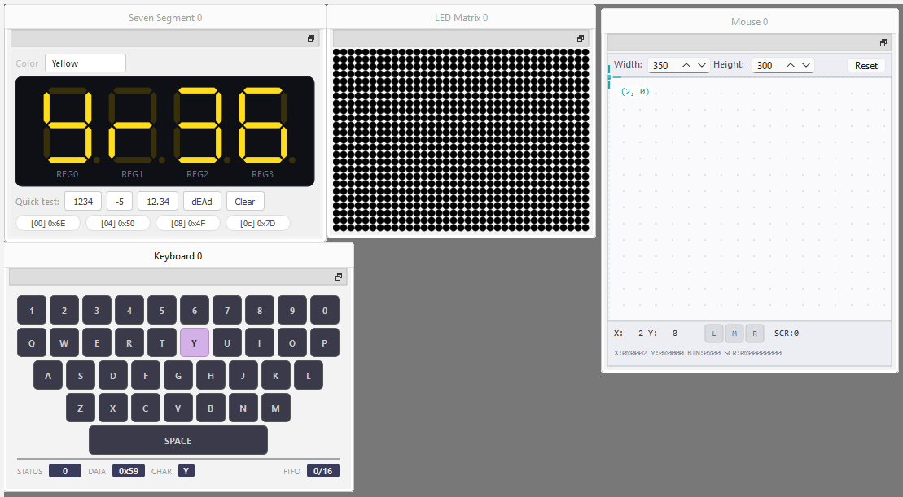
Результаты

Slide 6
План на итерацию 3
1. Развернуть приложение через docker для доступа через web
2. Реализовать тесты для мыши, клавиатуры и семисегментного индикатора через silenium
2. Подготовить PR для слияния форка с оригинальным репозиторием по каждому из устройств

